Slide 1
Venta de vehículos
Nombres: Javier Figueroa, Ariel Peña
Profesores: Manuel García, Eliana Providel
Fecha: 29/09/2021

Slide 2
Problema
Crear una aplicación web que pueda ofrecer a sus clientes todos los servicios que estos brindan, esto para poder competir contra las demás empresas bajo el contexto mundial de Covid-19 y mejorar las ventas de vehículos.

Slide 3
Solución
Diseñar un sistema capaz de administrar y gestionar las distintas opciones que EVA ofrece a sus clientes en la venta de vehículos.
Proporcionar una aplicación web atractiva y de fácil comprensión para los clientes.

Slide 4
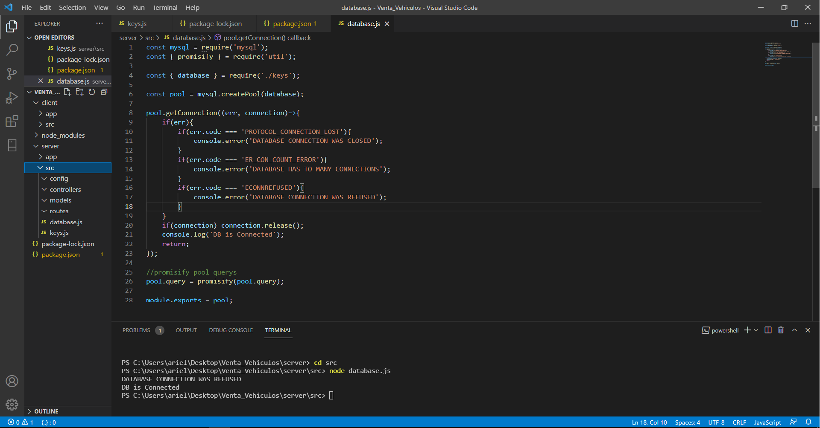
back end

Slide 5
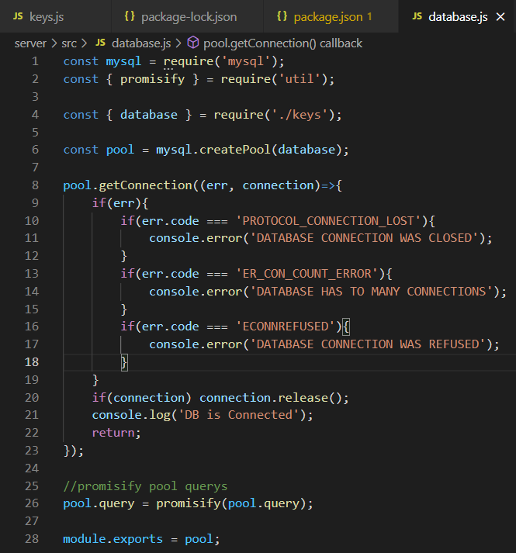
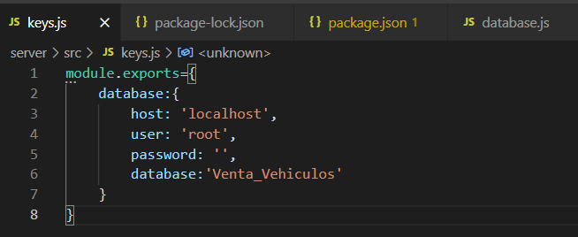
Conexión a base de datos

Slide 6
Consultas
ALTER TABLE ‘administrador’ CHANGE ‘RUTa’ ‘RUTa’ VARCHAR(13) NOT NULL;
ALTER TABLE ‘compra’ DROP ‘estado’;
SELECT * FROM “administrador” RIGHT JOIN “proveedor” ON RUTa = RUTa.Administrador WHERE RUTa IS “55.555.555-5”
SELECT * FROM “administrador” LEFT JOIN “bodega” ON RUTa =RUTa.Administrador WHERE RUTa.Administrador IS “33.333.333-3”
UPDATE ‘proveedor’ SET ‘RUTp’ = ‘12138038-5’ WHERE ‘proveedor’.‘RUTp’ = ‘12138038-2’
UPDATE ‘vehiculo’ SET ‘tipo’ = ‘Deportivo’, ‘km’ = ‘20000’, ‘precio’ = ‘12000000’ WHERE ‘vehiculo’.‘IDv’ = 50
INSERT INTO ‘bodega’ VALUES (‘Van’, ‘44.444.444-4’)
INSERT INTO ‘usuario’ (‘RUTu’, ‘password’, ‘correo’) VALUES (‘16.251.076-2’, ‘123qweasd’, ‘persona@gmail.com’);
DELETE FROM ‘vehiculo’ WHERE ‘vehiculo’.‘IDv’ = 40
DROP TABLE ‘usuario’

Slide 7
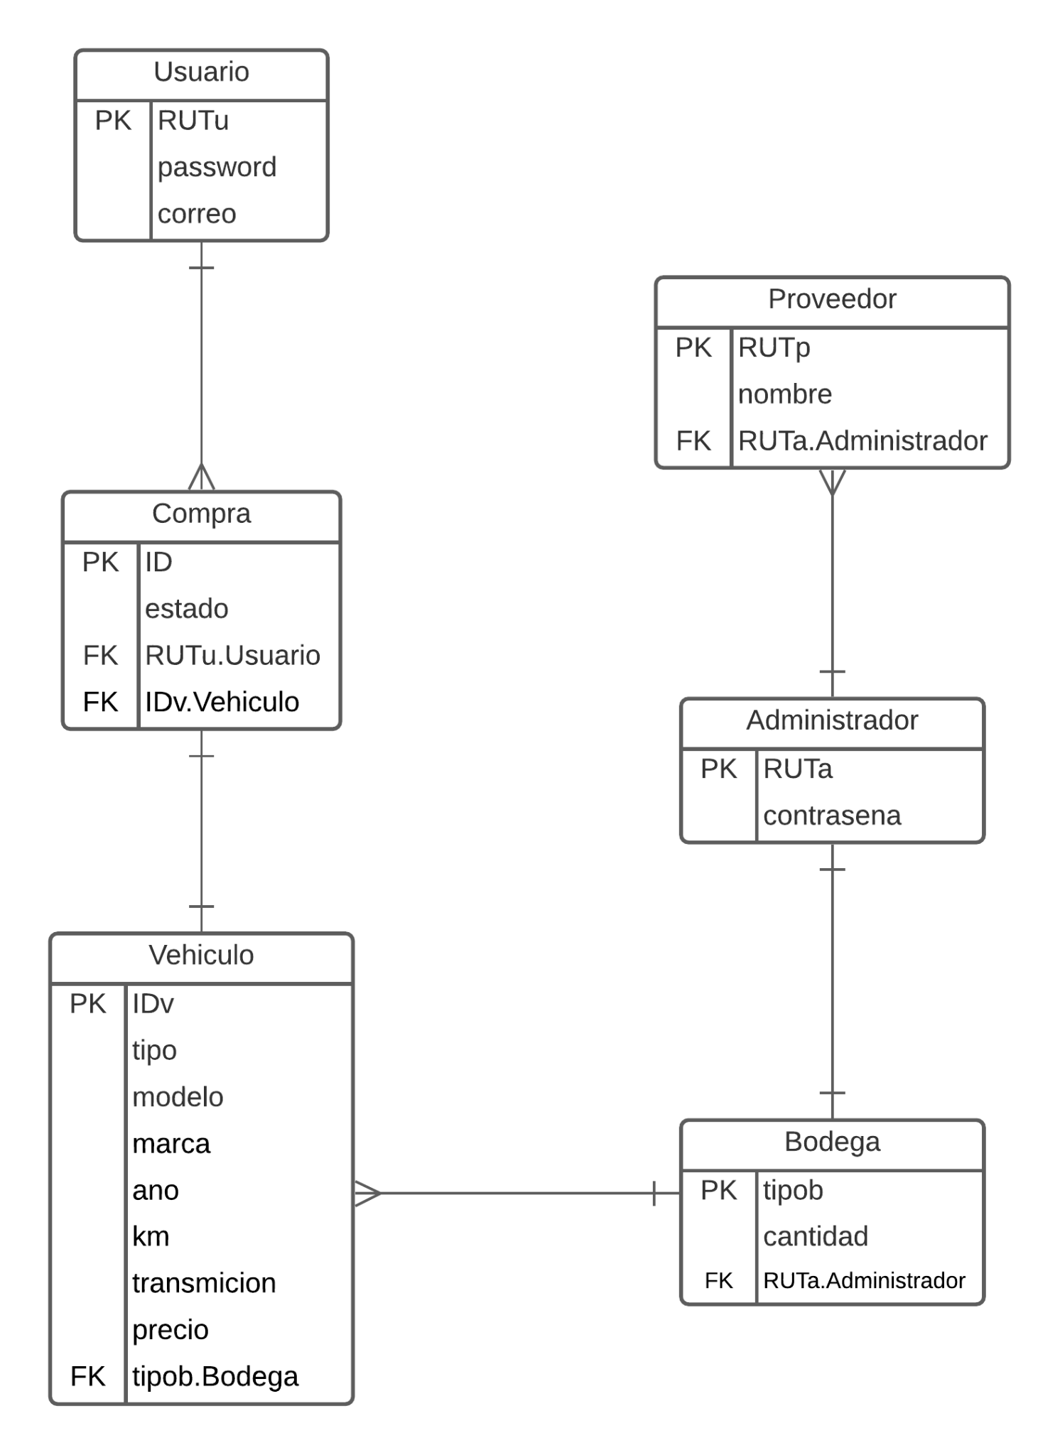
Modelo relacional

Slide 8
Gracias!

